Slide 1
Csongor és Tünde VS. A Varázsfuvola

Slide 2
Két művész, kik a színház-és opera történelmében olyan műveket alkottak, melyek a mai világban is helyt állnak bármilyen színpadon: a köztudottan szabadkőműves elveket valló Mozart, és a magyar romantika legnagyobb alakjának tartott Vörösmarty
Két romantikus mű, mely szereplőinek felvonultatásában, mondanivalójában, jelképeiben és motívumaiban is kísérteties hasonlóságot mutat
Vajon mi állhat az egyezések hátterében?
Csupán a véletlen műve, vagy valamilyen összefüggés is szerepet játszik?
Ezen kérdésekre minden bizonnyal választ fogunk kapni.

Slide 3
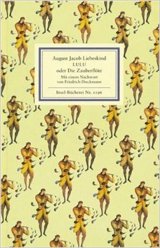
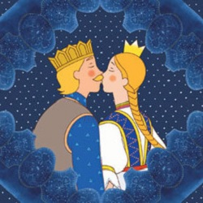
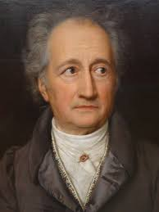
Varázsfuvola Csongor és Tünde
Irodalmi alap:
August Jacob Liebeskind: Lulu avagy a varázsfuvola
Gergei Albert: História egy Árgirus nevű királyfiról és egy tündér szűzleányról
Mindkét történet alapját egy-egy korábbról már ismert műalkotás adja, amit a szerzők a kor sajátosságainak és a mondanivalónak megfelelően dolgoztak fel.
Érdekesség, hogy Goethe-nek mindkét műhöz köze volt valamilyen szinten, hiszen csodálója volt a Varázsfuvolának és még folytatástöredéket is írt hozzá, a Csongor és Tündéhez pedig az ő Faust-járól mintázta Vörösmarty a műfaji alapot

Slide 4
Varázsfuvola Csongor és Tünde
Szereplők:
Tamino
Pamina
Monostatos
Papageno
Papagena
Három fiú
Három hölgy
Helyszínek:
Három oltárkapu
Csongor
Tünde
Mirigy
Balga
Ilma(Böske)
Ördögök
A három vándor
Hármas út
A szereplők jellege is szinte megegyezik.
Mindkét oldalon fellelhető a boldogságát és szerelmét kereső főhős, kinek útja során próbákon kell átmennie és megtisztulnia valamint a varázslatos, szinte elérhetetlen lány, akiért bármit megtesznek.
A főhős alacsonyabb rendű (de humoros) segítője illetve annak párja is megjelenik mindkét oldalon.
A negatív szereplők, Mirigy és Ledér, azonosíthatók az Éj Királynőjével és Monostatossal, vagyis a hataloméhes, irigy főgonosszal és szintén romlott segítőjével.
Mozart művének három fiúja jelentőségükben a Cs. És T. ördögeivel egyeznek meg, akik a természet erőit képviselik. A három hölgy és a vándorok az önző vágyakat, így az emberi gondolkodást jelképezik.

Slide 5
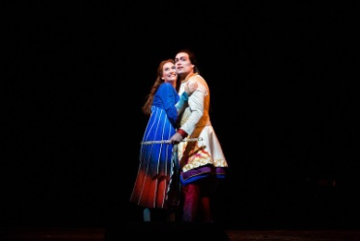
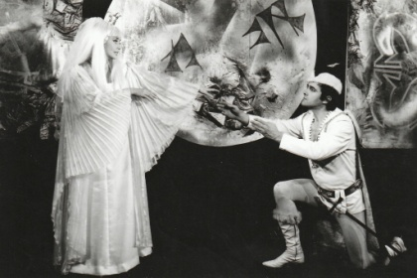
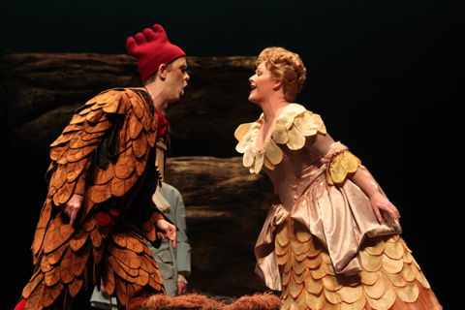
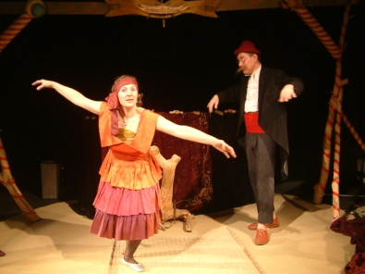
Varázsfuvola Csongor és Tünde
„Égi szerelmek”:
Tamino+Pamina
„földi szerelmek”:
Papageno+Papagena
Csongor+Tünde
Balga+Ilma
A főhősök szerelme a mesésebb, varázslatosabb, míg szolgáiké/társaiké az egyszerű földi, már már groteszk kapcsolatokat mutatja be.

Slide 6
cselekmény
A történetek középpontjában mindkét oldalon a boldogságkeresés és annak különböző formái állnak: a szerelem és egyéb fontos filozófiai gondolatok, mint például a létünkkel való megelégedés és a boldogságért való áldozat meghozatala.
A főhősöknek több próbán/megpróbáltatáson is át kell menniuk, amik következtében világszemléletük is megváltozik.
A „főgonoszok” irigységből tesznek mindent. A szerelmek beteljesülését szeretnék meghiúsítani

Slide 7
Tárgyak, Szimbólumok
A két darabban egyaránt felfedezhetünk olyan tárgyakat, melyek nagy hatással vannak a történet alakulására, meg arra, hogy a főhősök elérjék céljukat.
Erre például szolgálhat maga a varázsfuvola és Papageno harangjátéka, melyek képesek békét teremteni és megtisztítani a lelkeket. Taminonak próbái teljesítésében is nagy szerepet játszik
A Csongor és Tünde ördögfiókáinak öröksége (bocskor, ostor, palást) is hasonló erőt képvisel, és bár nem olyan „tiszta” tárgyak, mégis segítettek Csongornak közelebb jutni szerelméhez
Szimbólumok és egyéb jelképek sokaságára bukkanhatunk a művekben, és ezek nagyrészt hasonlóságot mutatnak.
A természeti képek és elemek mindkét oldalon nagy hangsúlyt kaptak, mivel ezek kapcsolják össze a földi és a megfoghatatlan világot
Az Éj(+királynője) szerepe is nagy, ami hatalmával és végtelenségével kozmikus magasságokba emeli a műveket
A hármas szám többszöri megjelenése (pl.:Három fiú, három oltár;három vándor, hármas út) egyrészt a mesés alapokra akar utalni, de A Varázsfuvolában a szabadkőművesség megjelenését is szimbolizálhatja

Slide 8
Így érne hát véget ezen összehasonlításunk a romantika korának két igen meghatározó remekműve, Mozart Varázsfuvolája és Vörösmarty Csongor és Tündéje között.
Láthattuk, hogy a darabok mennyire sok közös vonással rendelkeznek szereplőiket, cselekményüket és szimbólumaikat illetően.
Remélem ezen prezentáció kielégítő választ ad minden, a művek hasonlóságát illetően esetlegesen felmerülő kérdésre.
Végezetül, szeretném leszögezni, hogy a bemutató készítése alatt nem befolyásolt a szabadkőművesség.
Vagy mégis?
Tartsanak velem legközelebb is, hiszen újabb és újabb érdekes és misztikus témák feltérképezésébe kezdhetünk bele.

